Slide 1
Jak rozmawiać z kimś kogo się nie widzi?

Slide 2
o. Paweł Krupa OP - mówi jak jest ...

Slide 3
Otwórz swe serce na relację z Bogiem!
BÓG
mów
słuchaj

Slide 4
Nasza modlitwa: relacja z Bogiem
sumienie
modlitwa śpiewem
adoracja
MODLITWA
Różaniec
modlitwa spontaniczna
Eucharystia
czytanie
Pisma Świętego

Slide 5
Skoro modlitwa to rozmowa,
a czasami wydaje mi się, że to tylko ja prowadzę
„wzniosły i pobożny monolog”…
…co zrobić by nasza modlitwa nie była monologiem, ale rozmową?

Slide 6
Rozmowa z Jezusem ...

Slide 7
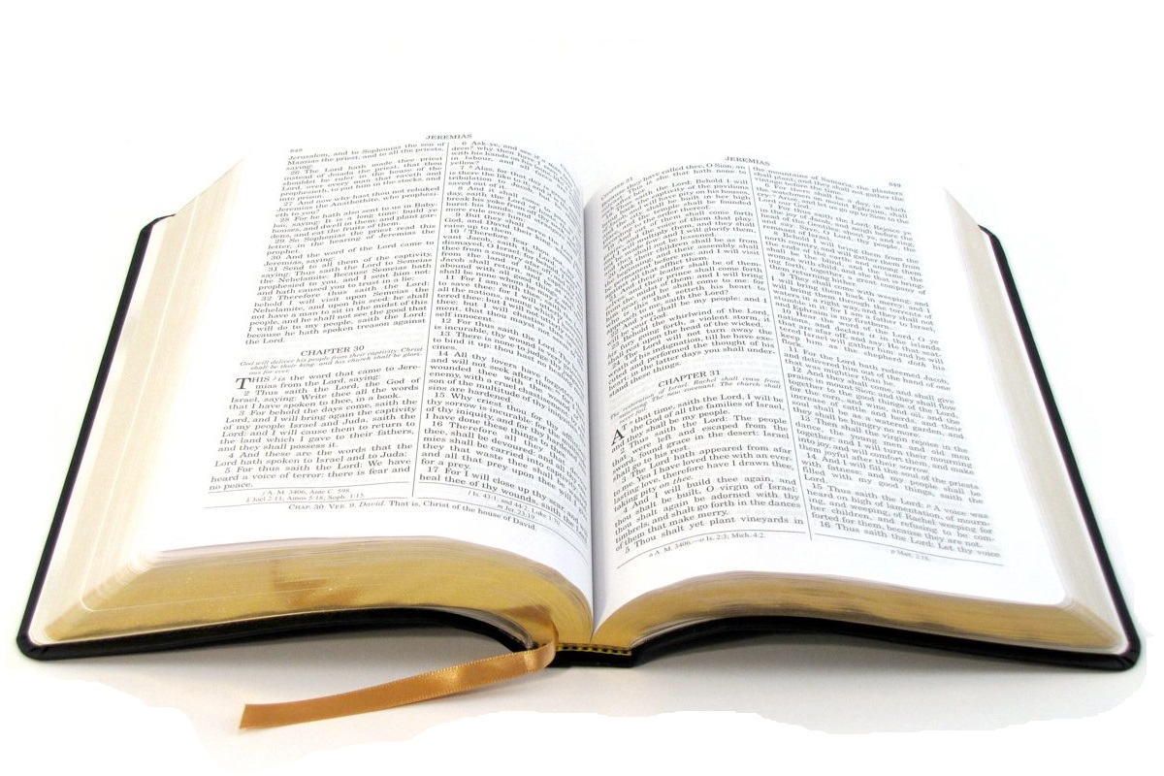
Najpiękniejsza modlitwa, której nauczył nas sam Jezus
Na modlitwie nie bądźcie gadatliwi jak poganie. Oni myślą, że przez wzgląd na swe wielomówstwo będą wysłuchani. Nie bądźcie podobni do nich! Albowiem wie Ojciec wasz, czego wam potrzeba, wpierw zanim Go poprosicie.
Wy zatem tak się módlcie:
Ojcze nasz, który jesteś w niebie, niech się święci imię Twoje! Niech przyjdzie królestwo Twoje; niech Twoja wola spełnia się na ziemi, tak jak i w niebie. Chleba naszego powszedniego daj nam dzisiaj; i przebacz nam nasze winy, jak i my przebaczamy tym, którzy przeciw nam zawinili; i nie dopuść, abyśmy ulegli pokusie, ale nas zachowaj od złego!
[Mt 6,7-13]

Slide 8
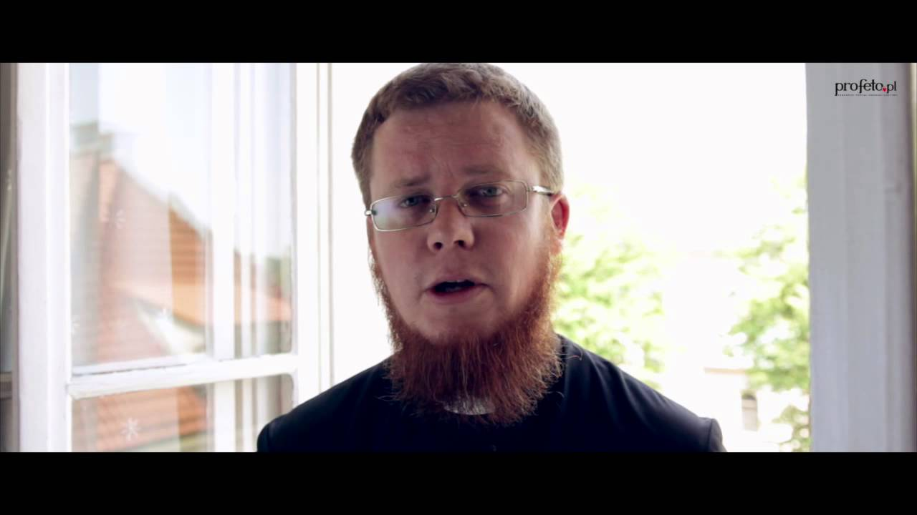
Jak modlić się za żywych i umarłych mówi ks. Dawid Leśniak

Slide 9
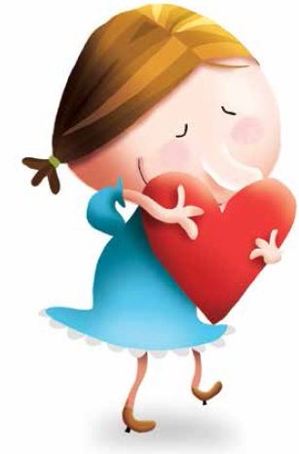
Kochać pomału, ale CODZIENNIE!
Kochać, to znaczy „zależy mi na tobie”
Kochać, to znaczy „zależy mi na tym co robisz”
Kochać, to znaczy „zależy mi na twoim szczęściu”
Kochać, to modlić się za drugiego
Modlić się za kogoś, to znaczy „zależy mi na tobie”
Modlić się za kogoś, to znaczy „zależy mi na tym co robisz”
Modlić się ze kogoś, to znaczy „zależy mi na twoim szczęściu”
Modlić się za drugiego, to kochać go!

Slide 10
Modlić się za żywych!
Rodzaje modlitwy:
Uwielbienia
Panie Boże, kocham Cię i uwielbiam w ludziach, których spotykam każdego dnia!
Dziękczynienia
Panie Boże, dziękuję Ci za trudnego kolegę w klasie, bo widzę jak mało jeszcze we mnie miłości!
Przebłagania
Panie Boże, przebacz mi zachowanie wobec mojej siostry. Daj mi łaskę abym umiał szczerze ją przeprosić...
Prośby
Panie Boże, proszę ciebie za moją babcię, która odeszła od nas niedawno. Daj jej życie wieczne. Umocnij też mojego dziadka, który przeżywa żałobę.

Slide 11
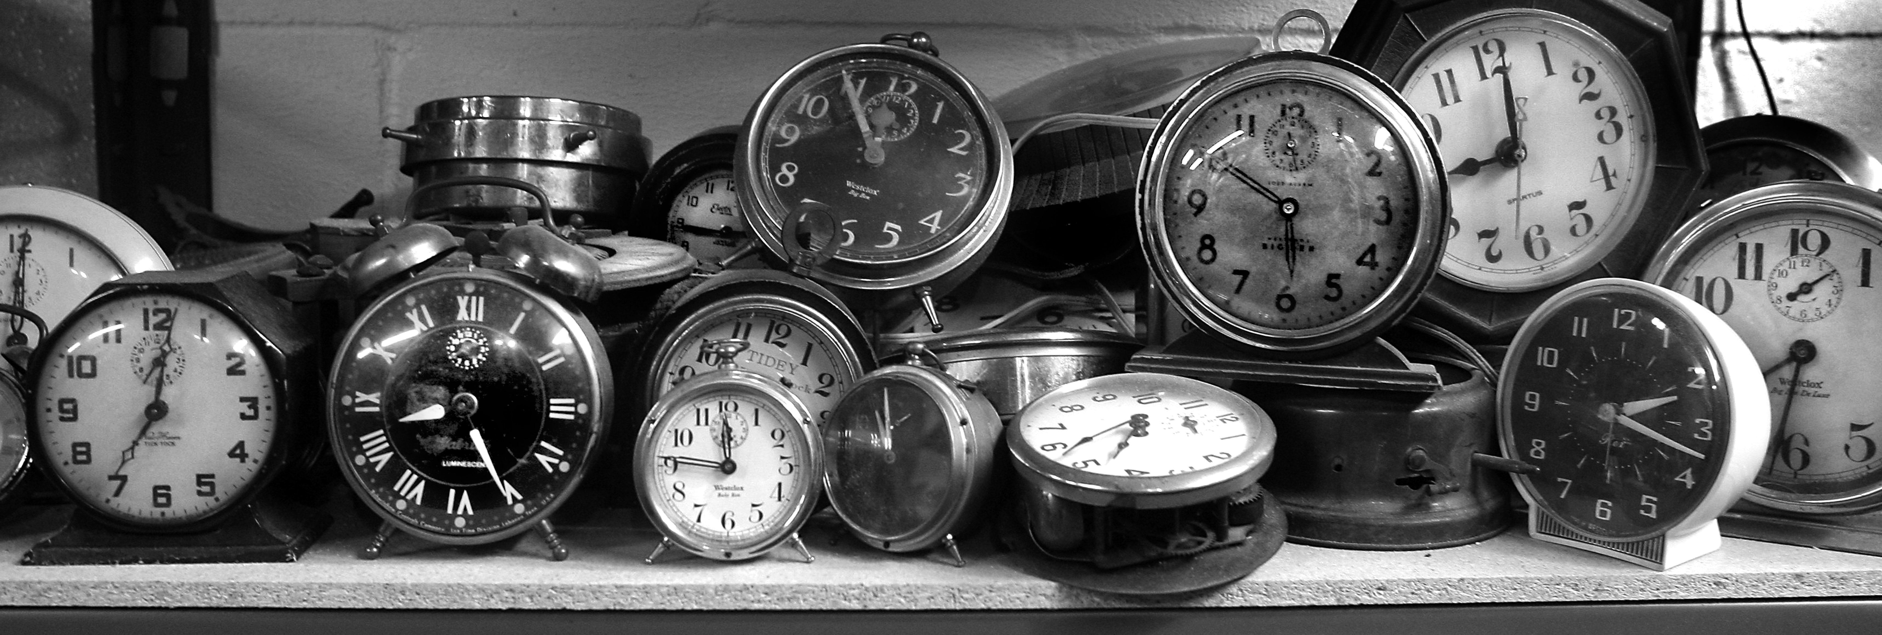
Modlić się za umarłych!
Pamiętajmy o naszych bliskich zmarłych nie tylko 1 i 2 listopada,
nasza modlitwa jest im potrzebna każdego dnia!
To ty możesz pomóc im w osiągnięciu nieba!
Twoja modlitwa ma sens!

Slide 12
Jak najlepiej komuś pomóc kiedy czujesz się bezradny?
Pomódl się za niego!
Nie raz czujemy się bezradni
i nie jesteśmy w stanie pomóc drugiej osobie,
Bóg nam przychodzi z pomocą
- bo dla Boga nie ma nic niemożliwego!

Slide 13
Zadanie domowe:
Wklej do zeszytu karteczkę z refleksją: " Kochać, to znaczy.
Napisz listę intecji - osób "żywych i umarłych" za których chcesz się codziennie modlić.

Slide 14
Modlitwa na zakończenie katechezy Modlitwa ze Stacji XIII, podczas Drogi Krzyżowej przeżywanej przez młodzież z całego świata wraz z papieżem Franciszkiem w Krakowie, w ramach Światowych Dni Młodzieży
Panie Jezu, błogosławimy i wysławiamy Cię za ludzi, którzy nie ustają w miłosiernej walce o innych, także wtedy, gdy wszyscy inni już się poddali.
Dziękujemy za tych, którzy w pełnym zawierzeniu Tobie modlą się za zmarłych – tragicznie, niespodziewanie, w uporze, buncie, w odmowie nawrócenia.
Za tych, którzy upartą modlitwą towarzyszą tym, którzy nie chcą żadnego towarzyszenia, którzy brną w zło, pogodzili się z nałogiem lub w ogóle już nie dostrzegają zła, które czynią.
Dziękujemy Ci za tych, którzy modlitwą i postem wspierają nieuleczalnie chorych, konających, opłakujących swoich bliskich. Którzy modlą się o pokój, o który już nikt poza nimi i ofiarami wojny nie zabiega.
Prosimy, rozpal i w nas ten charyzmat miłosiernej modlitwy za żywych i umarłych! Amen.

Slide 15
przygotował
Kamil Hadaś
Poprawione: Karol Fromont

